Slide 1
Princípios de segurança da informação – cibersegurança Módulo 5 Introdução a redes de computadores
Notes:
Princípios de segurança da informação – cibersegurança
Módulo 1 - Introdução ao curso

Slide 2
Visão geral do módulo
Noções básicas de redes de computadores;
Reconhecimento dos tipos de redes de computadores;
Com base na abrangência: PAN, LAN, WLAN, CAN, MAN, WAN, VLAN, Internet e Intranet;
Com base no modelo computacional: Computação centralizada, Computação distribuída, Computação em nuvem, Computação cooperativa.
Quanto a Topologia: Totalmente conectada, em malha, linear ou em barramento, topologia estrela, em árvore, sem fio, híbrida ou mista.
Identificar os serviços de redes: DNS, DHCP, HTTP/HTTPS, SSH, SMTP, FTP).
Padrões: modelo OSI
Notes:
Este módulo aborda os seguintes tópicos:
Objetivos e visão geral do curso
Criação de e-mail para o curso
Cadastro na plataforma de ensino

Slide 3
Seção 1: Noções básicas de redes de computadores
Módulo 5 - Introdução a redes de computadores
Notes:
Seção 1: Objetivos e visão geral do curso

Slide 4


O que é uma rede de computadores?
Sub-rede 1
Sub-rede 2
Roteador
Notes:
O que é uma rede de computadores?
Uma rede de computadores são duas ou mais máquinas cliente conectadas para compartilhar recursos. Uma rede pode ser particionada logicamente em sub-redes.
A rede requer um dispositivo de rede (como um roteador ou switch) para conectar todos os clientes e permitir a comunicação entre eles.
Esses dispositivos podem ser computadores, servidores, impressoras, roteadores, switches, entre outros.
O objetivo de uma rede de computadores é permitir a comunicação e o compartilhamento de recursos entre os dispositivos conectados. Isso pode incluir o compartilhamento de arquivos, impressoras, conexão com a internet, troca de mensagens e comunicação em tempo real.

Slide 5
Endereços IP (Internet Protocol)
192
.
0
.
2
.
0
11000000
00000000
00000010
00000000
Notes:
Endereços IP (Internet Protocol)
Cada máquina cliente em uma rede tem um endereço IP (Internet Protocol) exclusivo que o identifica. Um endereço IP é um rótulo numérico em formato decimal.
As máquinas convertem esse número decimal em um formato binário.
Neste exemplo, o endereço IP é 192.0.2.0. Cada um dos quatro números separados por pontos (.) do endereço IP representa 8 bits no formato de número octal.
Isso significa que cada um dos quatro números pode ser de 0 a 255. O total combinado dos quatro números para um endereço IP é 32 bits no formato binário.

Slide 6
Endereços IPv4 e IPv6
Endereço IPv4 (32 bits): 192.0.2.0
Endereço IPv6 (128 bits): 2600:1f18:22ba:8c00:ba86:a05e:a5ba:00FF
Notes:
Endereços IPv4 e IPv6
Um endereço IP de 32 bits é chamado de endereço IPv4.
Endereços IPv6, com 128 bits, também estão disponíveis. Endereços IPv6 podem acomodar mais dispositivos do usuário.
Um endereço IPv6 é composto de oito grupos de quatro letras e números separados por dois pontos (:). Neste exemplo, o endereço IPv6 é 2600:1f18:22ba:8c00:ba86:a05e:a5ba:00FF. Cada um dos oito grupos separados por dois pontos do endereço IPv6 representa 16 bits no formato de número hexadecimal. Isso significa que cada um dos oito grupos pode ser qualquer coisa de 0 a FFFF. O total combinado dos oito grupos para um endereço IPv6 é 128 bits no formato binário.

Slide 7
Roteamento sem classe entre domínios (CIDR)
Identificador de rede (prefixo de roteamento)
Identificador do host
192
.
0
.
2
.
0
/
24
Informa quantos bits estão fixos
11000000
00000000
00000010
00000000 para 11111111
Fixo
Fixo
Fixo
Flexível
Notes:
Roteamento sem classe entre domínios (CIDR)
Um método comum para descrever redes é o Classless Inter-Domain Routing (CIDR - Roteamento sem classe entre domínios). O endereço CIDR é expresso da seguinte forma:
Um endereço IP (que é o primeiro endereço da rede)
Em seguida, um caractere de barra (/)
Finalmente, um número que informa quantos bits do prefixo de roteamento devem ser corrigidos ou alocados para o identificador de rede
Os bits que não são fixos podem ser alterados. CIDR é uma maneira de expressar um grupo de endereços IP consecutivos entre si.
Neste exemplo, o endereço CIDR é 192.0.2.0/24. O último número (24) mostra que os primeiros 24 bits devem ser corrigidos. Os últimos 8 bits são flexíveis, o que significa que 28 (ou 256) endereços IP estão disponíveis para a rede, que variam de 192.0.2.0 a 192.0.2.255. O quarto dígito decimal tem permissão para mudar de 0 para 255.
Se o CIDR foi 192.0.2.0/16, o último número (16) informa que os primeiros 16 bits devem ser corrigidos. Os últimos 16 bits são flexíveis, o que significa que 216 (ou 65.536) endereços IP estão disponíveis para a rede, variando de 192.0.0.0 a 192.0.255.255. O terceiro e quarto dígitos decimais podem mudar de 0 para 255.
Há dois casos especiais:
Endereços IP fixos, em que cada bit é fixo, representam um único endereço IP (por exemplo, 192.0.2.0/32). Esse tipo de endereço é útil quando você deseja configurar uma regra de firewall e conceder acesso a um host específico.
A Internet, em que cada bit é flexível, é representada como 0.0.0.0/0

Slide 8
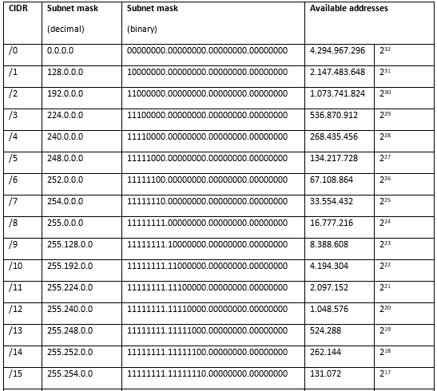
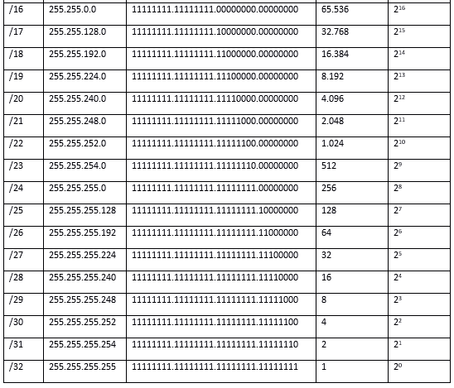
Alguns valore de CIDR
Notes:
Endereços IPv4 e IPv6
Um endereço IP de 32 bits é chamado de endereço IPv4.
Endereços IPv6, com 128 bits, também estão disponíveis. Endereços IPv6 podem acomodar mais dispositivos do usuário.
Um endereço IPv6 é composto de oito grupos de quatro letras e números separados por dois pontos (:). Neste exemplo, o endereço IPv6 é 2600:1f18:22ba:8c00:ba86:a05e:a5ba:00FF. Cada um dos oito grupos separados por dois pontos do endereço IPv6 representa 16 bits no formato de número hexadecimal. Isso significa que cada um dos oito grupos pode ser qualquer coisa de 0 a FFFF. O total combinado dos oito grupos para um endereço IPv6 é 128 bits no formato binário.

Slide 9
Desafio
Abra o command line (Prompt de comando)
Digite: ipconfig
Você visualizará os seguintes dados:
Endereço IPV4
Máscara de
Sub-rede
Gateway Padrão
Pergunta ! Com base na Máscara de Sub-rede, qual é o seu CIDR e qual a quantidade de host (máquinas, impressoras etc) a rede que você está pode ter no máximo?
Notes:
Desafio
Abra o command line (Prompt de comando)
Digite: ipconfig
Você visualizará os seguintes dados:
Endereço IPV4, Máscara de Sub-rede, Gateway Padrão.
Pergunta ! Com base na Máscara de Sub-rede, qual é o seu CIDR e qual a quantidade de host (máquinas, impressoras etc) a rede que você está pode ter no máximo?

Slide 10
Atividade
Criar um planilha para descobrir a quantidade de hosts disponívels com base no bloco CIDR:
Exemplo: digitando /24 o resultado deverá ser 256 hosts
Notes:
Desafio
Criar um planilha para descobrir a quantidade de hosts disponívels com base no bloco CIDR:
Exemplo: digitando /24 o resultado deverá ser 256 hosts

Slide 11

Principais lições da Seção 1
Nessa seção aprendemos:
Noções básicas de redes de computadores
Notes:
Algumas das principais lições desta seção do módulo são:
Linções aprendidas

Slide 12
Seção 2: Reconhecimento dos tipos de redes de computadores
Módulo 5 - Introdução a redes de computadores
Notes:
Seção 1: Objetivos e visão geral do curso

Slide 13
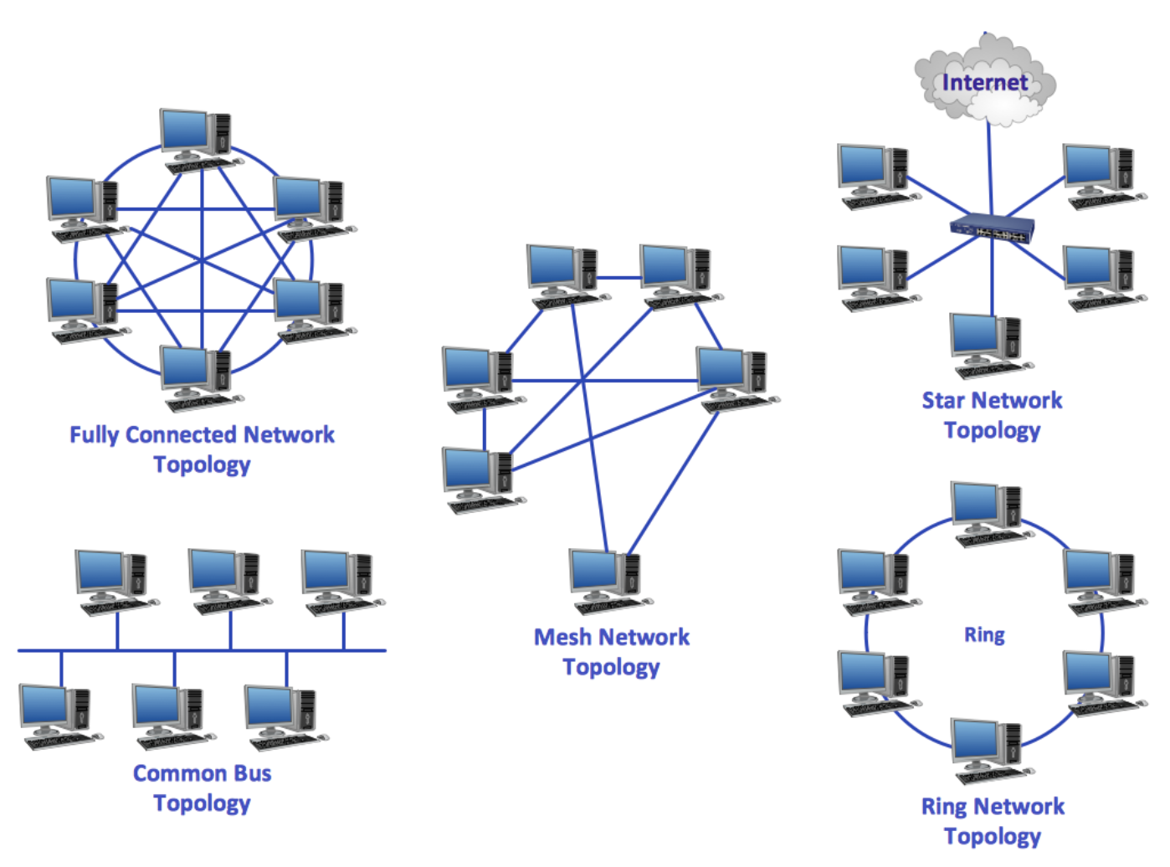
Tipos de redes de computadores
Redes podem ser classificadas de diversas formas diferentes, o que torna este assunto confuso para quem está iniciando seus estudos.
Uma mesma rede pode receber diversas classificações dependendo do critério analisado.
Notes:
Tipos de redes de computadores
Redes podem ser classificadas de diversas formas diferentes, o que torna este assunto confuso para quem está iniciando seus estudos.
Uma mesma rede pode receber diversas classificações dependendo do critério analisado.

Slide 14
Quanto a abrangência
Redes podem ser classificadas de acordo com o tamanho da área geográfica que elas abrangem. As Classificações mais comuns são:
PAN (Personal Area Network)
WLAN (WIrelessLocal Area Network)
LAN (Local Area Network)
MAN (Metropolitan Area Network)
CAN (Campus Area Network)
WAN (Wide Area Network)
VLAN (Virtual Area Network)
Notes:
Tipos de redes de computadores
Redes podem ser classificadas de diversas formas diferentes, o que torna este assunto confuso para quem está iniciando seus estudos.
Uma mesma rede pode receber diversas classificações dependendo do critério analisado.

Slide 15
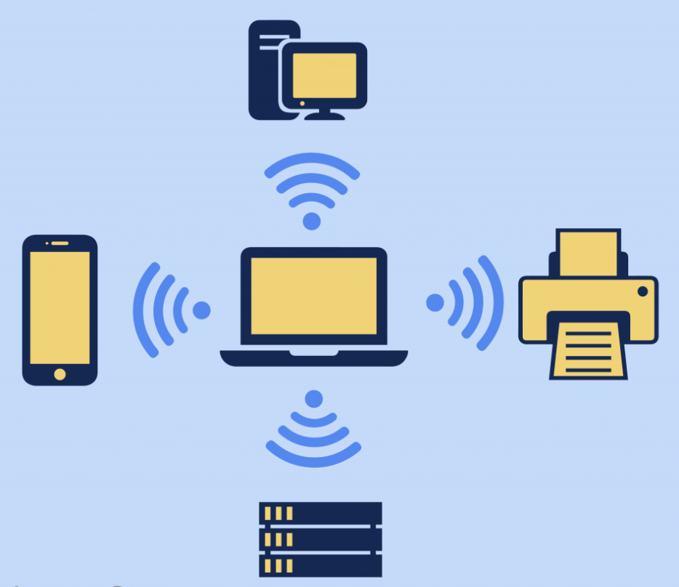
PAN (Personal Area Network)
É uma rede de área pessoal. É um tipo de rede de computadores que conecta dispositivos próximos a uma pessoa em uma área limitada, como um alcance de alguns metros.
Notes:
PAN (Personal Area Network)
PAN (Personal Area Network) é uma rede de área pessoal. É um tipo de rede de computadores que conecta dispositivos próximos a uma pessoa em uma área limitada, como um alcance de alguns metros. O objetivo principal de uma PAN é permitir a comunicação e o compartilhamento de recursos entre dispositivos pessoais.
Um exemplo comum de PAN é a conexão Bluetooth, que permite a interconexão de dispositivos sem fio, como smartphones, tablets, fones de ouvido, teclados e mouses, em um curto alcance. Outro exemplo de PAN é uma rede formada por dispositivos conectados via USB, como um computador com seus periféricos.

Slide 16
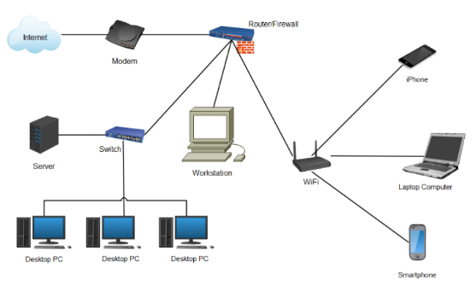
LAN (Local Area Network)
É uma rede de área local.
É um tipo de rede de computadores que abrange uma área geográfica limitada, como um escritório, um prédio, uma casa ou um campus universitário.
Notes:
LAN (Personal Area Network)
LAN (Local Area Network) é uma rede de área local. É um tipo de rede de computadores que abrange uma área geográfica limitada, como um escritório, um prédio, uma casa ou um campus universitário. O objetivo principal de uma LAN é permitir a comunicação e o compartilhamento de recursos entre os dispositivos conectados dentro dessa área.
Uma LAN pode ser composta por computadores, servidores, impressoras, switches, roteadores e outros dispositivos de rede. Esses dispositivos estão interconectados por meio de cabos de rede (como cabos Ethernet) ou conexões sem fio (como Wi-Fi).
Uma LAN geralmente é projetada para fornecer alta velocidade de comunicação e baixa latência entre os dispositivos. Ela permite o compartilhamento de arquivos e recursos, como impressoras e conexão com a internet, facilitando a colaboração e a troca de informações entre os usuários dentro da mesma área.
As LANs também podem ser interconectadas a outras redes, como WANs (Wide Area Networks), para permitir a comunicação entre diferentes locais geográficos.
Em resumo, uma LAN é uma rede de área local que conecta dispositivos em uma área geograficamente limitada, como um escritório, prédio ou casa. Ela permite a comunicação e o compartilhamento de recursos entre os dispositivos conectados na mesma área.

Slide 17
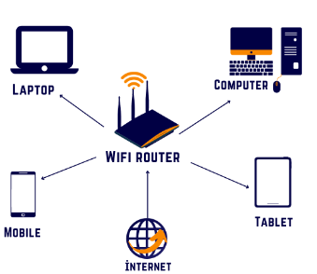
WLAN (Wireless Local Area Network)
Igual a LAN
Porém usa prioritariamente comunicação sem fio.
Notes:
WLAN (Local Area Network)
WLAN (Wireless Local Area Network) é uma rede de área local sem fio. É um tipo de rede de computadores que permite a conexão de dispositivos dentro de uma área geográfica limitada, como um escritório, um prédio ou uma casa, sem a necessidade de cabos físicos para a transmissão de dados.
Em uma WLAN, os dispositivos se conectam à rede por meio de tecnologias sem fio, como Wi-Fi (Wireless Fidelity). Os pontos de acesso sem fio, ou roteadores Wi-Fi, são usados para transmitir os dados entre os dispositivos conectados e estabelecer a comunicação na rede.
Uma WLAN oferece a conveniência e a mobilidade de conexão sem fio, permitindo que os dispositivos se conectem à rede e troquem informações em qualquer local dentro da área de cobertura. Os dispositivos conectados em uma WLAN podem ser laptops, smartphones, tablets, impressoras sem fio e outros dispositivos compatíveis com Wi-Fi.
As WLANs são amplamente utilizadas em ambientes domésticos, escritórios, locais públicos (como cafés e aeroportos) e em outras áreas onde a mobilidade e a flexibilidade de conexão sem fio são desejadas.
Em resumo, uma WLAN é uma rede de área local sem fio que permite a conexão de dispositivos em uma área geográfica limitada, usando a tecnologia Wi-Fi. Ela oferece mobilidade e flexibilidade de conexão sem a necessidade de cabos físicos.

Slide 18
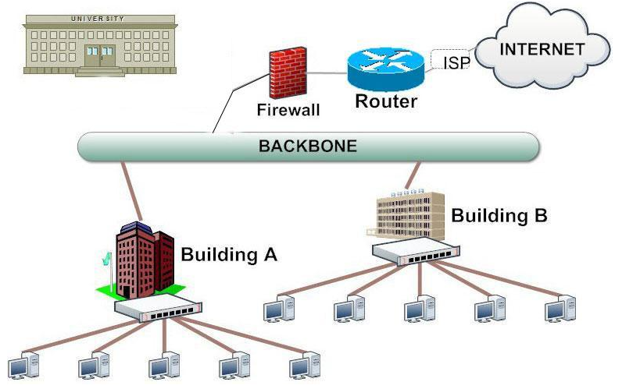
CAN (Campus Area Network)
É uma rede de área de campus. É um tipo de rede de computadores que interconecta vários edifícios e instalações em um campus universitário, corporativo ou militar.
Notes:
CAN (Campus Area Network)
CAN (Campus Area Network) é uma rede de área de campus. É um tipo de rede de computadores que interconecta vários edifícios e instalações em um campus universitário, corporativo ou militar.
Uma CAN é projetada para abranger uma área geográfica maior do que uma LAN (Local Area Network), mas menor do que uma WAN (Wide Area Network). Ela permite a comunicação e o compartilhamento de recursos entre os diferentes edifícios dentro do campus.
Uma CAN é geralmente composta por uma infraestrutura de rede física, como cabos de fibra óptica ou cabos Ethernet, que conectam os diferentes edifícios. Além disso, a CAN também pode usar tecnologias sem fio, como Wi-Fi, para fornecer conectividade em áreas específicas.
As CANs são usadas para facilitar a colaboração e o compartilhamento de recursos em um ambiente de campus. Elas permitem o acesso a serviços centralizados, como servidores de arquivos, servidores de impressão, sistemas de segurança e acesso à internet, em diferentes locais dentro do campus.
Em resumo, uma CAN é uma rede de área de campus que interconecta vários edifícios e instalações em um campus universitário, corporativo ou militar. Ela permite a comunicação e o compartilhamento de recursos entre os diferentes locais dentro do campus, facilitando a colaboração e o acesso a serviços centralizados.

Slide 19
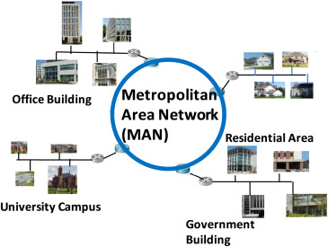
MAN (Metropolitan Area Network)
É uma rede de área de campus. É um tipo de rede de computadores que interconecta vários edifícios e instalações em um campus universitário, corporativo ou militar.
Notes:
MAN (Metropolitan Area Network)
MAN (Metropolitan Area Network) é uma rede de área metropolitana. É um tipo de rede de computadores que abrange uma área geográfica maior do que uma LAN (Local Area Network), porém menor do que uma WAN (Wide Area Network).
Uma MAN cobre uma região metropolitana, como uma cidade ou uma área urbana estendida. Ela é projetada para fornecer conectividade de alta velocidade e alta largura de banda para empresas, instituições educacionais, órgãos governamentais e outros locais dentro da área metropolitana.
Uma MAN pode ser implementada utilizando tecnologias como fibra óptica, linhas de transmissão digital, cabos Ethernet ou conexões sem fio de longo alcance, como WiMAX. Ela permite a comunicação e o compartilhamento de recursos entre diferentes locais dentro da área metropolitana, facilitando a interconexão de escritórios, data centers, universidades e outros pontos de interesse.
As MANs são frequentemente usadas para fornecer serviços de comunicação de dados, como acesso à internet de alta velocidade, interligação de redes corporativas e serviços de telecomunicações em uma área metropolitana específica.
Em resumo, uma MAN é uma rede de área metropolitana que abrange uma região metropolitana e oferece conectividade de alta velocidade e largura de banda para diferentes locais dentro dessa área. Ela é usada para facilitar a comunicação e o compartilhamento de recursos em uma escala maior do que uma LAN, mas menor do que uma WAN.

Slide 20
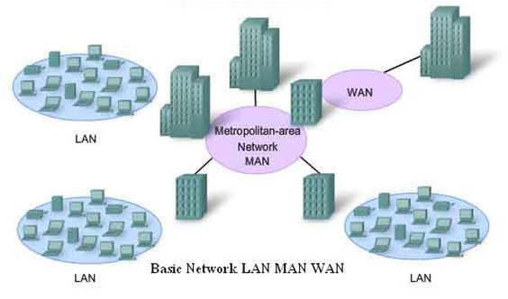
WAN (Wide Area Network)
É uma rede de área de campus. É um tipo de rede de computadores que interconecta vários edifícios e instalações em um campus universitário, corporativo ou militar.
Notes:
WAN (Metropolitan Area Network)
WAN (Wide Area Network) é uma rede de área ampla. É um tipo de rede de computadores que abrange uma grande área geográfica, como um país, um continente ou até mesmo globalmente. Ao contrário de uma LAN (Local Area Network) ou MAN (Metropolitan Area Network), que se limitam a uma área geográfica mais restrita, a WAN conecta redes locais e dispositivos em diferentes localidades distantes entre si.
Uma WAN é geralmente composta por uma combinação de tecnologias de comunicação, como linhas alugadas, redes de satélite, linhas telefônicas, fibra óptica e conexões sem fio. Ela permite a transmissão de dados e a comunicação entre os pontos remotos conectados à rede.
As WANs são usadas para facilitar a interconexão de diferentes escritórios, filiais, data centers e outros locais geograficamente dispersos de uma organização. Elas permitem o compartilhamento de recursos, como servidores, aplicativos e serviços, além de possibilitar a comunicação eficiente entre as equipes e usuários localizados em diferentes regiões.
Um exemplo de WAN amplamente conhecida é a Internet, que é uma enorme rede de área ampla que interconecta milhões de dispositivos em todo o mundo.
Em resumo, uma WAN é uma rede de área ampla que abrange uma grande área geográfica e conecta redes locais e dispositivos distantes entre si. Ela possibilita a comunicação, o compartilhamento de recursos e o acesso a serviços em diferentes locais geográficos.

Slide 21
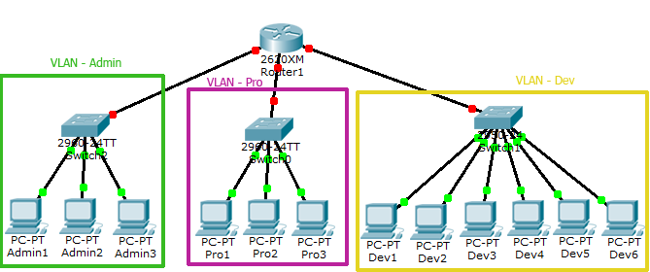
VLAN (Virtual Local Area Network)
É uma tecnologia de rede que permite a segmentação lógica de uma rede local (LAN)
Notes:
VLAN (Virtual Local Area Network)
VLAN (Virtual Local Area Network) é uma tecnologia de rede que permite a segmentação lógica de uma rede local (LAN). Em vez de dividir uma LAN física em várias redes físicas separadas, as VLANs criam grupos lógicos independentes dentro de uma mesma LAN.
Com o uso de VLANs, os dispositivos podem ser agrupados em diferentes segmentos virtuais, mesmo que estejam fisicamente conectados à mesma rede física. Esses segmentos virtuais são isolados uns dos outros, como se fossem redes separadas, permitindo maior controle, segurança e eficiência na rede.
As VLANs são configuradas em switches de rede e funcionam com base nas informações de identificação dos pacotes de dados, que são marcados com uma tag VLAN específica. Os dispositivos conectados em uma mesma VLAN podem se comunicar entre si, enquanto o tráfego de dados é isolado das outras VLANs.
Existem várias razões para usar VLANs, como:
Segmentação e controle de tráfego: As VLANs permitem dividir uma rede em segmentos menores, o que ajuda a controlar o fluxo de tráfego, otimizando o desempenho da rede.
Segurança: Ao separar dispositivos em VLANs diferentes, é possível implementar políticas de segurança granulares e restringir o acesso entre os segmentos, aumentando a segurança da rede.
Flexibilidade: Com o uso de VLANs, é possível reorganizar e alterar a topologia da rede de forma mais fácil e flexível, sem a necessidade de reconectar fisicamente os dispositivos.
Gerenciamento simplificado: Ao criar VLANs, é possível simplificar a administração da rede, segmentando-a em grupos lógicos e facilitando a configuração e manutenção.
Em resumo, uma VLAN é uma rede local virtual que permite a segmentação lógica de uma rede física, criando grupos independentes de dispositivos dentro da mesma LAN. Isso proporciona controle, segurança e eficiência na rede, permitindo a comunicação entre os dispositivos dentro de uma VLAN e isolando o tráfego das outras VLANs.

Slide 22

Internet
É a rede mundial de computadores, considerada como uma WAN (Wide Area Network).
Notes:
Internet
A Internet é uma rede global de computadores interconectados que permite a comunicação e o compartilhamento de informações em escala mundial. Ela é uma infraestrutura que conecta bilhões de dispositivos em todo o mundo, como computadores, servidores, smartphones, tablets e outros dispositivos eletrônicos.

Slide 23
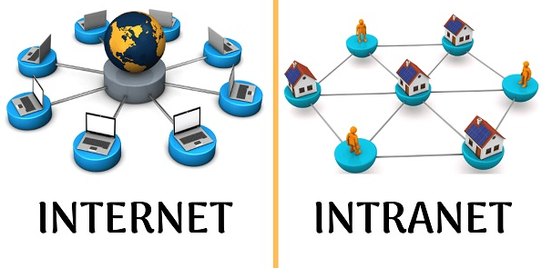
Intranet
A intranet é uma rede privada de computadores que utiliza tecnologias de Internet que é restrita e acessível apenas aos usuários autorizados dentro da organização.
Notes:
Intranet
A intranet é uma rede privada de computadores que utiliza tecnologias de Internet, como o conjunto de protocolos TCP/IP, para comunicação e compartilhamento de informações dentro de uma organização ou empresa.
Ao contrário da Internet, que é uma rede global e pública, a intranet é restrita e acessível apenas aos usuários autorizados dentro da organização. Ela é usada para facilitar a comunicação interna, colaboração, compartilhamento de documentos, acesso a recursos e aplicativos específicos da empresa.
A intranet geralmente é hospedada em servidores internos e pode incluir recursos como sites internos, portais corporativos, sistemas de gerenciamento de documentos, fóruns de discussão, diretórios de funcionários, aplicativos internos e muito mais. Os usuários podem acessar a intranet por meio de computadores conectados à rede interna da organização.

Slide 24
Com base no modelo computacional
Redes podem ser classificadas também de acordo com o modo como os dados são processados.
Computação centralizada
Computação distribuída
Computação em nuvem
Computação cooperativa
Notes:
Com base no modelo computacional
Redes podem ser classificadas também de acordo com o modo como os dados são processados.
Computação centralizada, computação distribuída, computação em nuvem, computação cooperativa.

Slide 25
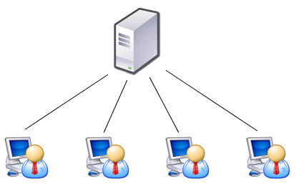
Computação centralizada
Refere-se a um modelo de computação em que o processamento e o armazenamento de dados ocorrem em um local centralizado
Notes:
Computação centralizada
A computação centralizada refere-se a um modelo de computação em que o processamento e o armazenamento de dados ocorrem em um local centralizado, como um servidor ou mainframe.
Nesse modelo, os dispositivos de usuário, como computadores pessoais ou dispositivos móveis, são usados principalmente para acessar e interagir com o sistema central.

Slide 26
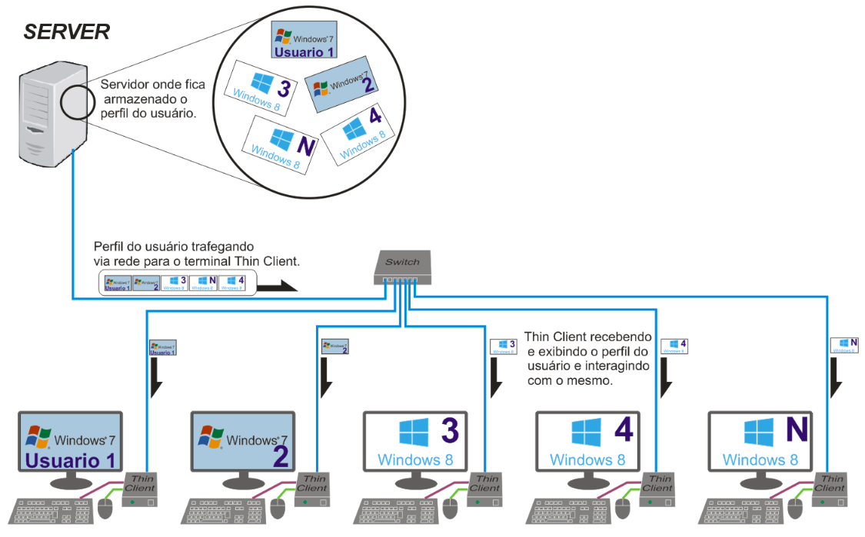
Computação centralizada: thin client
Notes:
Computação centralizada: Thin client
Thin client, ou cliente leve, é um termo usado para descrever um tipo de computador de cliente que possui recursos de hardware e software mínimos. Ele é projetado para depender principalmente de um servidor centralizado para executar a maioria das operações de processamento e armazenamento de dados.
Ao contrário de um computador cliente tradicional, que executa localmente aplicativos e processos pesados, um thin client é projetado para ser mais simples e leve em termos de recursos. Ele normalmente consiste em um hardware básico, como um processador de baixa potência, pouca memória RAM e armazenamento limitado.

Slide 27
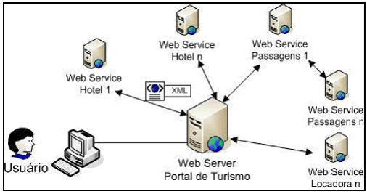
Computação distribuída
É um modelo de computação em que o processamento e o armazenamento de dados são distribuídos entre vários dispositivos interconectados em uma rede
Notes:
Computação distribuída
A computação distribuída é um modelo de computação em que o processamento e o armazenamento de dados são distribuídos entre vários dispositivos interconectados em uma rede. Nesse modelo, as tarefas computacionais são divididas em partes menores e executadas de forma paralela em diferentes dispositivos.
Em um ambiente de computação distribuída, os dispositivos podem incluir computadores pessoais, servidores, dispositivos móveis, sensores e outros dispositivos conectados em rede. Cada dispositivo contribui com parte do poder de processamento e armazenamento para realizar tarefas específicas.

Slide 28
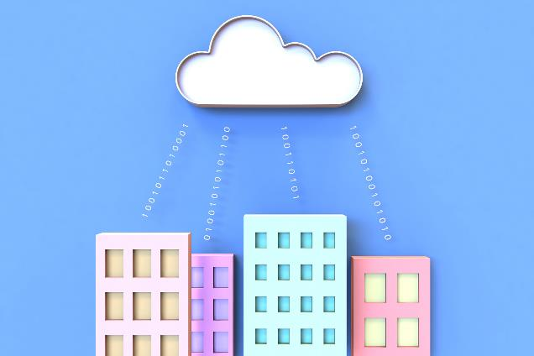
O que é computação em nuvem?
Notes:
Computação distribuída
A computação distribuída é um modelo de computação em que o processamento e o armazenamento de dados são distribuídos entre vários dispositivos interconectados em uma rede. Nesse modelo, as tarefas computacionais são divididas em partes menores e executadas de forma paralela em diferentes dispositivos.
Em um ambiente de computação distribuída, os dispositivos podem incluir computadores pessoais, servidores, dispositivos móveis, sensores e outros dispositivos conectados em rede. Cada dispositivo contribui com parte do poder de processamento e armazenamento para realizar tarefas específicas.

Slide 29
O que é computação em nuvem?
Computação em nuvem é a entrega sob demanda de poder computacional, banco de dados, armazenamento, aplicativos e outros recursos de TI pela Internet com uma definição de preço conforme o uso.
Notes:
Computação distribuída
A computação distribuída é um modelo de computação em que o processamento e o armazenamento de dados são distribuídos entre vários dispositivos interconectados em uma rede. Nesse modelo, as tarefas computacionais são divididas em partes menores e executadas de forma paralela em diferentes dispositivos.
Em um ambiente de computação distribuída, os dispositivos podem incluir computadores pessoais, servidores, dispositivos móveis, sensores e outros dispositivos conectados em rede. Cada dispositivo contribui com parte do poder de processamento e armazenamento para realizar tarefas específicas.

Slide 30
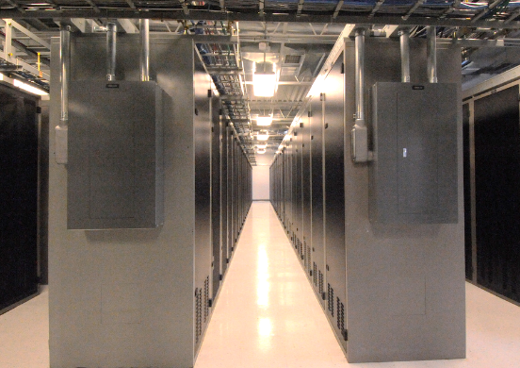

Computação em nuvem
A computação em nuvem permite que você deixe de pensar em sua infraestrutura como hardware e passe a pensar nela (e usá-la) como software.
Notes:
Computação distribuída
A computação em nuvem permite que você deixe de pensar em sua infraestrutura como hardware e passe a pensar nela (e usá-la) como software. Mas o que isso significa?

Slide 31
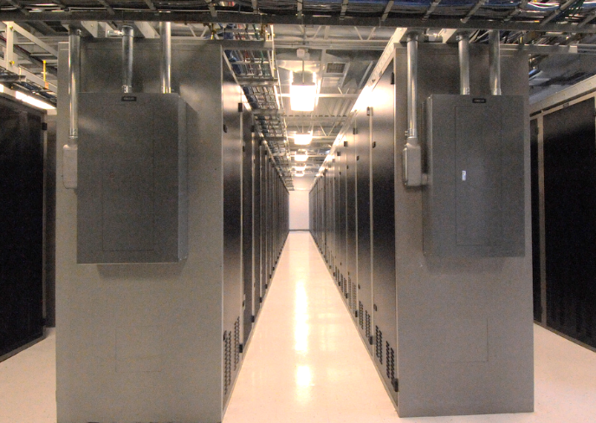
Modelo de computação tradicional
Infraestrutura como hardware
Soluções de hardware:
Exigem espaço, equipe, segurança física, planejamento, despesas de capital
Têm um ciclo longo de aquisição de hardware
Exigem provisionamento de capacidade por meio da tentativa de adivinhar os picos máximos teóricos
Notes:
Modelo de computação tradicional
No modelo de computação tradicional, considera-se que a infraestrutura é composta por hardware. As soluções de hardware são físicas, o que significa que exigem espaço, equipe, segurança física, planejamento e despesas de capital.
Além de um investimento inicial significativo, outro aspecto impeditivo da computação tradicional é o ciclo longo de aquisição de hardware que envolve a aquisição, o provisionamento e a manutenção de infraestrutura local.
Com uma solução de hardware, você precisa se perguntar se há capacidade de recursos ou armazenamento suficiente para atender às suas necessidades e então provisionar capacidade tentando adivinhar os picos máximos teóricos. Se você não atingir o pico máximo projetado, pagará pelos recursos caros que permanecerem ociosos. Se você exceder o pico máximo projetado, não terá capacidade suficiente para atender às suas necessidades. Se suas necessidades mudarem, você precisará gastar tempo, esforço e dinheiro para implementar uma nova solução.
Por exemplo, se você quisesse provisionar um novo site, precisaria comprar o hardware, montá-lo e empilhá-lo, colocá-lo em um datacenter e, em seguida, gerenciá-lo você mesmo ou escolher alguém para fazer isso. Essa abordagem é cara e demorada.

Slide 32

Modelo de computação em nuvem
Infraestrutura como software
Soluções de software:
São flexíveis
Podem mudar com mais rapidez, facilidade e economia do que as soluções de hardware
Eliminam as tarefas monolíticas de trabalho pesado
Notes:
Modelo de computação em nuvem
Por outro lado, a computação em nuvem permite considerar que a infraestrutura é composta por software. As soluções de software são flexíveis. Você pode selecionar os serviços de nuvem que melhor atendam às suas necessidades, provisionar e encerrar esses recursos sob demanda e pagar pelo que usar. É possível aumentar e diminuir a escala de recursos de maneira elástica e automatizada. Com o modelo de computação em nuvem, você pode tratar os recursos como temporários e descartáveis. A flexibilidade oferecida pela computação em nuvem permite que as empresas implementem novas soluções rapidamente e com baixos custos iniciais.
Comparadas às soluções de hardware, as soluções de software podem mudar de maneira muito mais rápida, fácil e econômica.
A computação em nuvem ajuda desenvolvedores e departamentos de TI a evitar trabalhos genéricos, como aquisição, manutenção e planejamento de capacidade, permitindo que se concentrem no que realmente importa.
Com o crescimento da popularidade da computação em nuvem, surgiram vários modelos e estratégias de implantação para atender às necessidades específicas de usuários distintos. Cada tipo de modelo de serviço em nuvem e estratégia de implantação oferece um nível diferente de controle, flexibilidade e gerenciamento. Entender as diferenças entre esses modelos de serviços em nuvem e estratégias de implantação pode ajudar você a decidir qual conjunto de serviços é ideal para as suas necessidades.

Slide 33
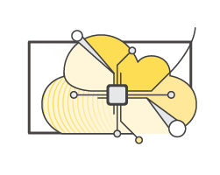

Modelos de implantação de computação em nuvem
Nuvem
Híbrida
No local (nuvem privada)
Notes:
Modelos de implantação de computação em nuvem
Existem três modelos principais de implantação de computação em nuvem, que representam os ambientes de nuvem nos quais seus aplicativos podem ser implantados:
Nuvem: um aplicativo baseado em nuvem é totalmente implantado na nuvem, e todas as partes do aplicativo são executadas na nuvem. Os aplicativos na nuvem foram criados na nuvem ou migraram de uma infraestrutura existente para aproveitar os benefícios da computação em nuvem. Os aplicativos baseados em nuvem podem ser criados com base em partes de infraestrutura de baixo nível ou podem usar serviços de nível superior que oferecem abstração dos requisitos de gerenciamento, arquitetura e escalabilidade da infraestrutura principal.
Híbrida: uma implantação híbrida é uma maneira de conectar infraestrutura e aplicativos entre recursos baseados na nuvem e recursos atuais que não estão na nuvem. O método mais comum de implantação híbrida é entre a nuvem e a infraestrutura local existente. Esse modelo permite que uma organização amplie e expanda sua infraestrutura para a nuvem enquanto conecta recursos de nuvem a sistemas internos.
No local: a implantação de recursos no local, usando ferramentas de gerenciamento de virtualização e recursos, às vezes é chamada de nuvem privada. A implantação no local não oferece muitos dos benefícios da computação em nuvem, mas, às vezes, é mais adequada devido à sua capacidade de oferecer recursos dedicados. Na maioria dos casos, este modelo de implantação é igual à infraestrutura de TI antiga, mas também pode usar tecnologias de gerenciamento e virtualização de aplicativos para aumentar a utilização de recursos.

Slide 34
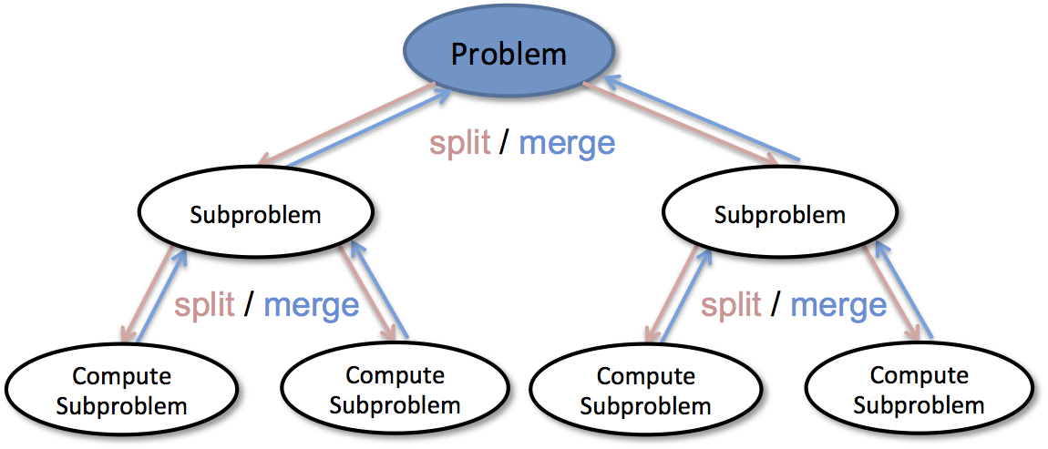
Computação cooperativa
A computação cooperativa é na verdade um tipo de computação distribuída. Nela vários computadores são usados para completar uma mesma tarefa.
Notes:
Computação cooperativa
A computação cooperativa, também conhecida como computação colaborativa ou computação em equipe, refere-se a um modelo de computação em que vários dispositivos ou agentes computacionais trabalham juntos de forma cooperativa para resolver um problema ou realizar uma tarefa complexa.
Nesse modelo, diferentes dispositivos ou agentes colaboram trocando informações, compartilhando recursos e coordenando suas atividades para atingir um objetivo comum. Cada dispositivo ou agente contribui com sua própria capacidade de processamento, armazenamento e conhecimento, agregando valor ao sistema como um todo.

Slide 35
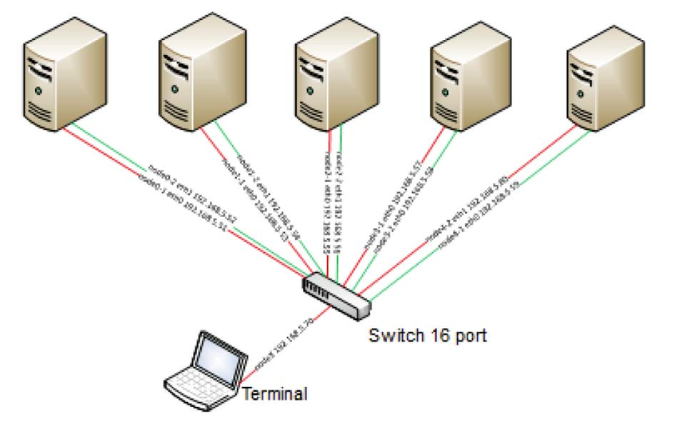
Computação cooperativa: cluster
A computação em cluster é um modelo de computação que envolve a interconexão de vários computadores independentes (nós) para trabalhar juntos como uma única entidade de processamento.
Notes:
Computação cooperativa: cluster
A computação em cluster é um modelo de computação que envolve a interconexão de vários computadores independentes (nós) para trabalhar juntos como uma única entidade de processamento.
Esses nós, que podem ser computadores pessoais, servidores dedicados ou outros dispositivos, são conectados por meio de uma rede de alta velocidade e operam de forma coordenada para executar tarefas computacionais complexas.

Slide 36
Com base na topologia
O termo topologia refere-se a maneira com que os computadores de uma rede local estão conectados. É possível interliga-los das seguintes maneiras:
Totalmente conectada
Topologia em malha
Topologia em anel
Topologia linear ou em barramento
Topologia estrela
Topologia em árvore
Topologia sem fio
Topologia híbrida ou mista
Notes:
Com base no modelo computacional
Redes podem ser classificadas também de acordo com o modo como os dados são processados.
Computação centralizada, computação distribuída, computação em nuvem, computação cooperativa.

Slide 37
Principais lições da Seção 2
Nessa seção aprendemos:
Reconhecimento dos tipos de redes de computadores
Notes:
Algumas das principais lições desta seção do módulo são:
Linções aprendidas

Slide 38
Conclusão do módulo
Módulo 5 - Introdução a redes de computadores

Slide 39
Resumo do módulo
Resumindo, neste módulo você aprendeu a:
Noções básicas de redes de computadores;
Reconhecimento dos tipos de redes de computadores;
Com base na abrangência: PAN, LAN, WLAN, CAN, MAN, WAN, VLAN, Internet e Intranet;
Com base no modelo computacional: Computação centralizada, Computação distribuída, Computação em nuvem, Computação cooperativa.
Quanto a Topologia: Totalmente conectada, em malha, linear ou em barramento, topologia estrela, em árvore, sem fio, híbrida ou mista.
Identificar os serviços de redes: DNS, DHCP, HTTP/HTTPS, SSH, SMTP, FTP).
Padrões: modelo OSI
Notes:
Resumindo, neste módulo você aprendeu a:
Entender os objetivos do curso
Acessar seu e-mail para acompanhamento do curso
Acessar a plataforma de estudos

Slide 40
Recursos adicionais
Lembre-se do link de acesso da plataforma de estudos: https://canvas.instructure.com/login/canvas
Consulte sites especializados em desmentir boatos online:
https://www.boatos.org/
https://www.e-farsas.com/
https://www.quatrocantos.com/lendas/
Notes:
Se quiser saber mais sobre os tópicos abordados neste módulo, estes recursos adicionais podem ser úteis:
Links úteis

Slide 41

Obrigado
Notes:
Obrigado pela atenção.

